Slide 1
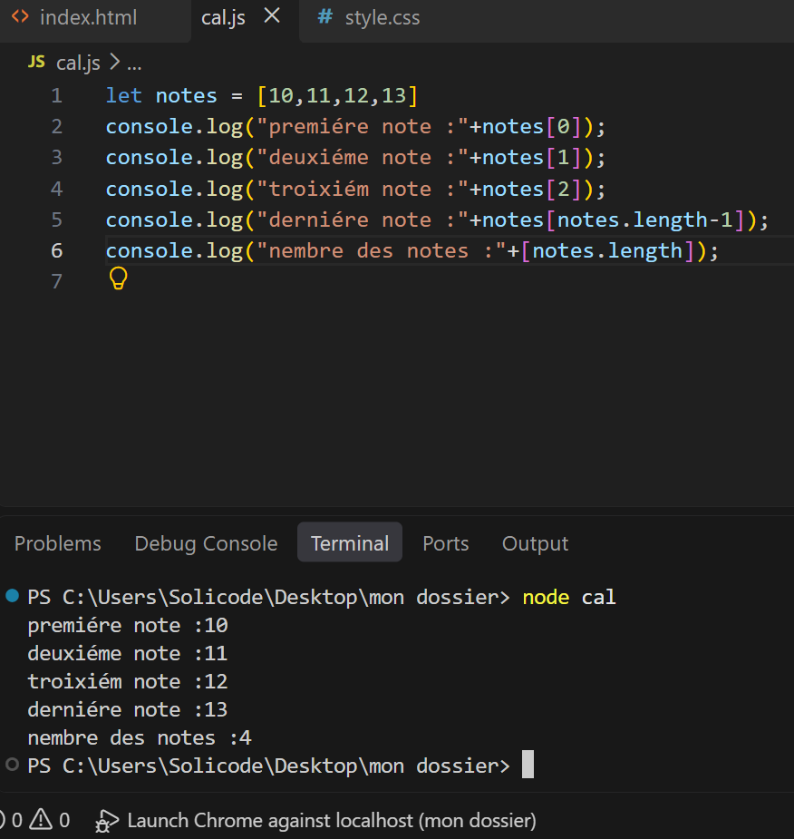
Comprendre les tableaux
notes[0] → أول note = 10
notes[1] → ثاني note = 11
notes[2] → العنصر اللي عند index 2 = 12
notes.length → عدد العناصر = 4
notes[notes.length - 1] → آخر عنصر = 13

